Slide 1
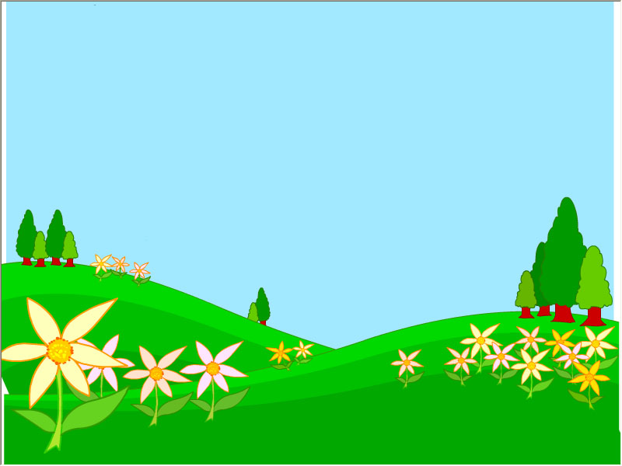

ỦY BAN NHÂN DÂN QUẬN LONG BIÊN TRƯỜNG MẦM NON BAN MAI XANH
HOẠT ĐỘNG PHÁT TRIỂN NGÔN NGỮ
Đề tài: NBTN“ Quần áo mùa hè”
Lớp: Nhà trẻ D3

Slide 2

Cô và trẻ chơi:
Nu na nu nống

Slide 3
Hoạt động 2:
NBTN: Áo, quần

Slide 4
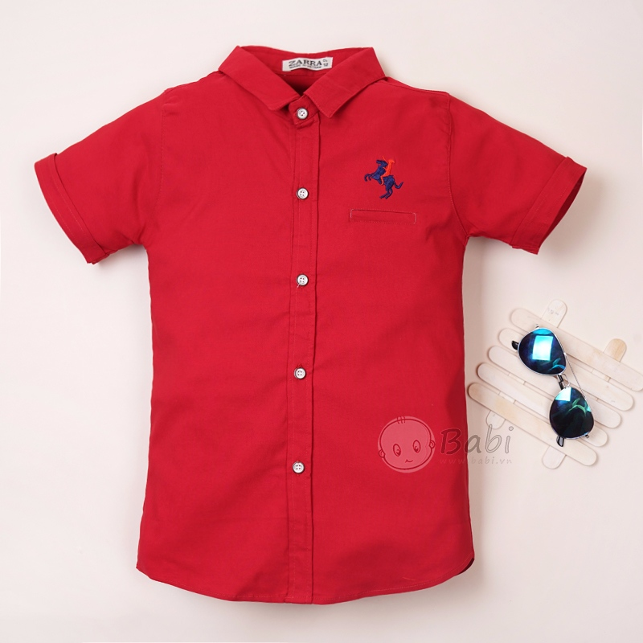

Slide 5
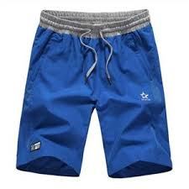

Slide 6

Hoạt động 3:
Mở rộng

Slide 7
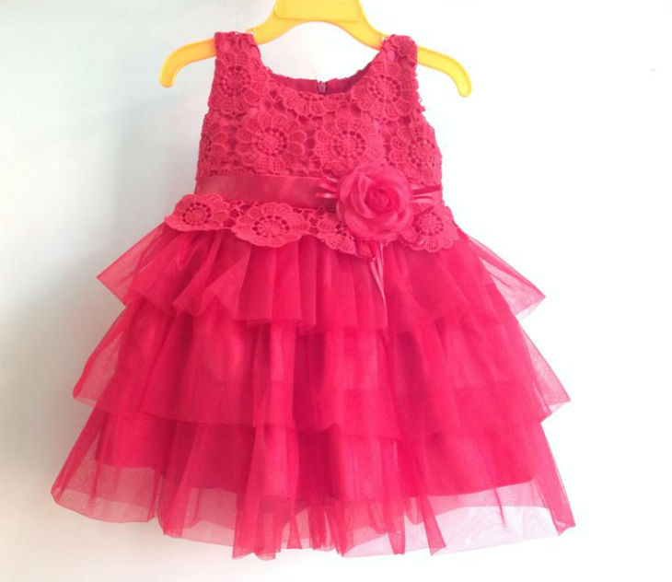
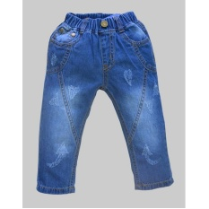

Slide 8

Hoạt động 4:
Củng cố

Slide 9
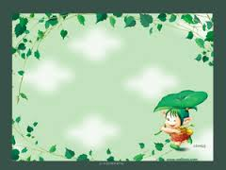
Trò chơi 1:
Cái gì biến mất

Slide 10


Slide 11

Trò chơi 2:
Ai nhanh hơn

Slide 12
Chào tạm biệt các con !

